Slide 1


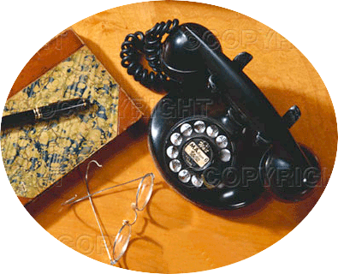

事件处理
事件是发生并得到处理的操作
事件：电话振铃
处理事件

Slide 2
事件基本概念
JavaScript是基于对象(object-based)的语言，基于对象的基本特征，就是采用事件驱动(event-driven)
通常鼠标或热键的动作我们称之为事件(Event)，而由鼠标或热键引发的一连串程序的动作，称之为事件驱动(Event Driver)。
而对事件进行处理程序或函数，我们称之为事件处理程序(Event Handler)。

Slide 3

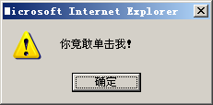


事件处理
JavaScript 事件处理程序就是一组语句，在事件（如点击鼠标或移动鼠标等）发生时执行
事件处理程序的基本语法是：
1) 事件名=" JavaScript 代码或调用函数“
<INPUT type=”BUTTON” … onclick=“alert(“单击我！”);”>
<INPUT type=”BUTTON” … onmousedown=“check( )”>
2) 对象.事件 = 函数名或者函数定义
<script type="text/javascript">
this.onscroll =function(){
alert("scrolling...");
}
</script>
事件
处理事件

Slide 4
事件类型分类
鼠标事件
click dbclick mousedown mouseout mouseover
mouseup mousemove
键盘事件
keydown keypress keyup
HTML事件
load unload abort error resize scroll
select change submit reset focus blur

Slide 5
JavaScript常用事件
事件名 | 说明
onclick | 鼠标单击
onchange | 文本内容或下拉菜单中的选项发生改变
onfocus | 获得焦点，例如：表示文本框等获得鼠标光标。
onblur | 失去焦点，例如：表示文本框等失去鼠标光标。
onmouseover | 鼠标悬停，例如：鼠标停留在图片等的上方
onmouseout | 鼠标移出，例如：离开图片等所在的区域
onmousemove | 鼠标移动，例如：表示在<DIV>层等上方移动
onload | 网页文档加载事件
onsubmit | 表单提交事件
onmousedown | 鼠标按下
onmouseup | 鼠标弹起
onscroll | 滚动条移动

Slide 6
事件对象
属性 | 可读/可写 | 说明
type | R | 事件名称
button | R/W | 表示按下的鼠标按钮 ,返回 0~7
keyCode | R/W | 表示按下按钮的数字代号
clientX | R | 事件发生时，鼠标在客户端区域(不包含工具栏、滚动条等)的x坐标
clientY | R | 事件发生时，鼠标在客户端区域(不包含工具栏、滚动条等)的y坐标
screenX | R | 相对于整个计算机屏幕的鼠标x坐标
screenY | R | 相对于整个计算机屏幕的鼠标y坐标

Slide 7
事件对象示例
事件函数中可传递当前事件对象event
this代表当前div对象
<div id=“mydiv” onclick=“dealClick(event,this)”>这是一个层</div>
事件函数也可以无参数，可通过window.event获取事件对象,window也可省略不写
function divClick(){
if(event.type == “click”){ //事件类型
alert(“click”);
}
var iKeyCode = event.keyCode; //获取按钮
var iClientX = event.clientX; //事件的客户端X坐标
var iClientY = event.clientY; //事件的客户端Y坐标
//……
}

Slide 8
什么是DOM（文档对象模型）
需要通过javascript对html页面上添加、移除、改变或重排页面上的项目；
DOM 可被 JavaScript 用来读取、改变 HTML、XHTML 以及 XML 文档。
DOM 被分为不同的部分（核心、XML及HTML）和级别（DOM Level 1/2/3）：
Core DOM / XML DOM / HTML DOM

Slide 9
WEB页面的XML发展
HTML4.0到XHTML1.0的演变
HTML DOM（HTML文档对象模型）定义了访问和处理HTML元素和文本的标准方法,基于Core DOM(核心DOM)的特性和方法进行了简便化

Slide 10
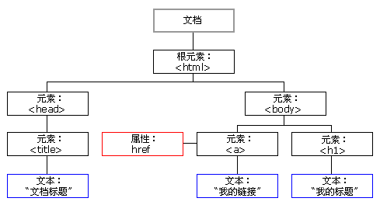
HTML DOM节点
HTML 文档中的每个成分都是一个节点。
整个文档是一个文档节点
每个 HTML 标签是一个元素节点
包含在 HTML 元素中的文本是文本节点
每一个 HTML 属性是一个属性节点
注释属于注释节点

Slide 11
HTML DOM节点关系
父节点
子节点
同级节点
说明以下节点的关系
<html>
<head>
<title>DOM 基础</title>
</head>
<body>
<h1>HTML DOM </h1>
<p>Hello world!</p>
<div>
<p>div里面的段落</p>
</div>
</body>
</html>

Slide 12

DOM属性
属 性 | 说 明
parentNode | 父节点
firstChild | 首个子元素
lastChild | 最后一个子元素
nodeName | 节点名称
nodeValue | 节点的值（适用于文本节点和属性节点，元素节点的nodeValue返回null）
childNodes | 所有子节点的列表（NodeList）
previousSibling | 指向前一个兄弟节点
nextSibling | 指向后一个兄弟节点

Slide 13
文档根结点
document.documentElement
返回存在于 HTML 文档中的文档根节点<html>
document.body
HTML DOM对HTML 页面的特殊扩展，提供了对 <body> 标签的直接访问

Slide 14
Document 查找和访问节点
注意:这里多个s
方 法 | 说 明
getElementById("ID") | 通过指定的 ID 来返回元素
getElementsByName ("Name") | 根据name属性返回元素列表 (注:IE下，也可以元素id为参数)
getElementsByTagName("标签名称") | 使用指定的标签名返回所有的元素（节点列表nodelist） (注:此方法可用于节点对象)
示例：
document.getElementById(“mydiv”); // 返回id为mydiv的元素
document.getElementsByTagName(“p”); //返回文档中所有的<p>元素列表
document.getElementById('mydiv').getElementsByTagName("p");
//返回id为”mydiv”的元素的后代中所有p元素

Slide 15
Document 创建节点
方 法 | 说 明
createElement(elementName) | 用指定的标记名创建新的Element节点。
createTextNode(text) | 用指定的文本创建新的TextNode节点。

Slide 16
节点操作
方 法 | 说 明
appendChild(childitem) | 通过把一个节点增加到当前节点的childNodes[]组，给文档树增加节点。
hasChildNodes() | 如果当前节点拥有子节点，则将返回true。
insertBefore(oNewNode [, oChildNode]) | 在已有的子节点前插入一个新的子节点
removeChild(oNode) | 从文档树中删除并返回指定的子节点。
replaceChild(oNewNode, oChildNode) | 从文档树中删除并返回指定的子节点，用另一个节点替换它。
getAttribute(“属性名”) | 以字符串形式返回指定属性的值。
setAttribute(“属性名”,”属性值”) | 把指定的属性设置为指定的字符串值，如果该属性不存在则添加一个新属性。
swapNode( oNode) | 两个节点对象交换位置

Slide 17
示例：
示例：
var oDiv = document.getElementById("main"); // 返回id为main的元素
var oParagh = document.createElement("p");
var txt1 = document.createTextNode("段落");
oParagh.appendChild(txt1);
oParagh.setAttribute("align","right");
oDiv.appendChild(oParagh);

Slide 18
HTML DOM功能
html属性的直接使用，代替getAttribute()和SetAttribute()
示例：
<img src=“logo.jpg” border=“0” id=“myimg”/>
CORE DOM:
alert(oImg.getAttribute(“src”));
alert(oImg.getAttribute(“border”));
oImg.setAttribute(“src”,”logo2.jpg”);
oImg.setAttribute(“border”,”1”);
HTML DOM:
alert(oImg.src);
alert(oImg.border);
oImg.src=”logo2.jpg”;
oImg.border=“1”;
特例： class属性 → className

Slide 19
HTML DOM对象
HTML DOM Anchor Object
HTML DOM Body Object
HTML DOM Form Object
HTML DOM Frame Object
……

Slide 20
示例：表格操作
var oTable = document.createElement("table");
oTable.border = "1";
oTable.width="400";
oTable.insertRow(0); //var oTr = oTable.insertRow();
for(var i=0; i<4;i++){
oTable.rows[0].insertCell(i); //oTr.insertCell();
oTable.rows[0].cells[i].appendChild(document.createTextNode("cell"+i));
}
//….. oTable.insertRow(1);
document.body.appendChild(oTable);

Slide 21
总结
JavaScript 程序是事件驱动程序
事件对象可以用window.event获得，或者在函数中传递event对象，event属性可以有type、鼠标坐标、键盘按键等
常用的查找节点的方法是document.getElementById(“id属性”)、document.getElementsByTagName(“节点名”)
HTML DOM的方便性在于能够直接访问其属性，但有一个属性例外className

Slide 22
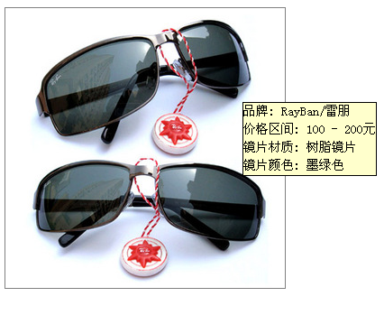
作业2-1
对网页上的图片增加鼠标事件，跟随鼠标移动的位置显示自定义的提示框显示出商品信息，如下所示：

Slide 23
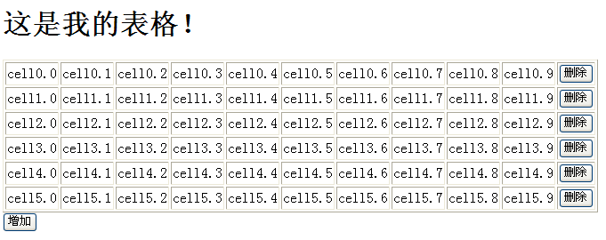
作业2-2
动态生成表格，并实现表格行的增加和删除操作

